Slide 1
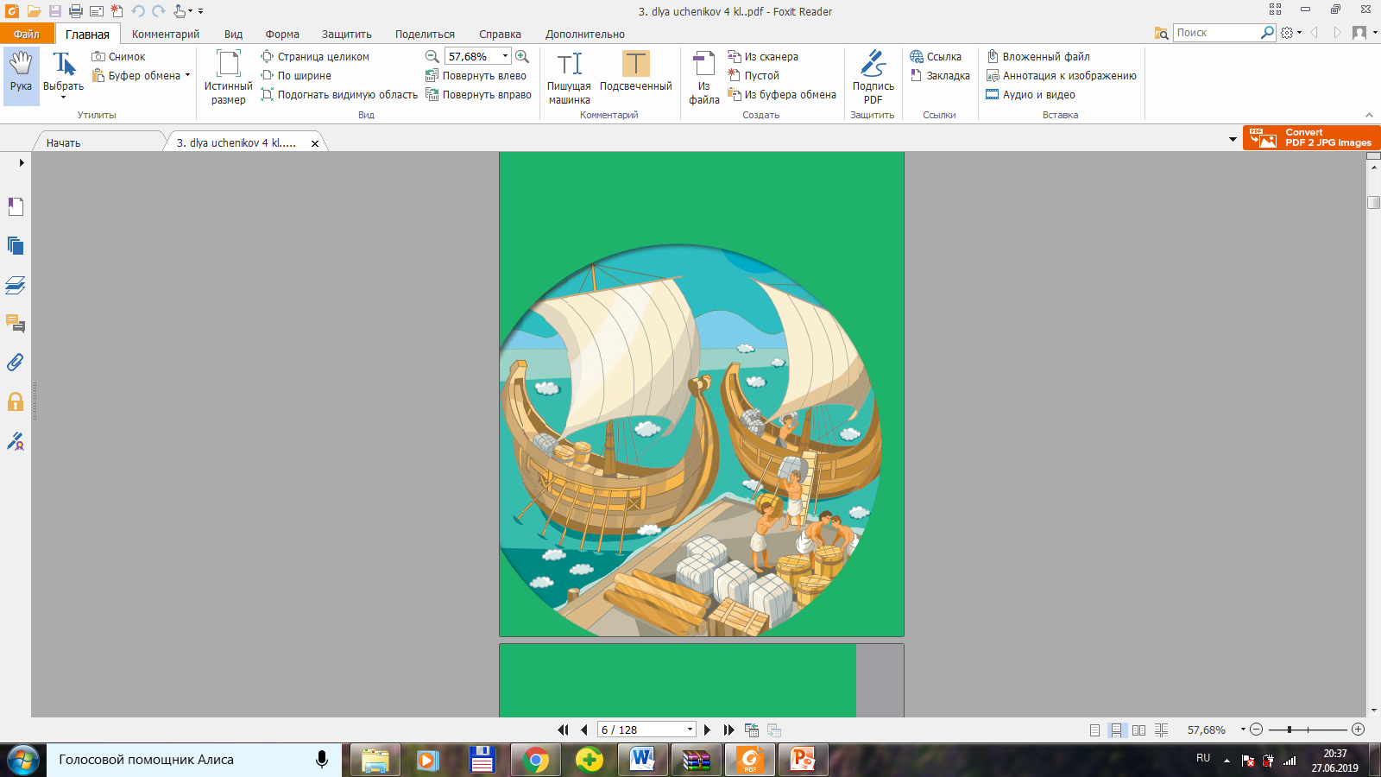
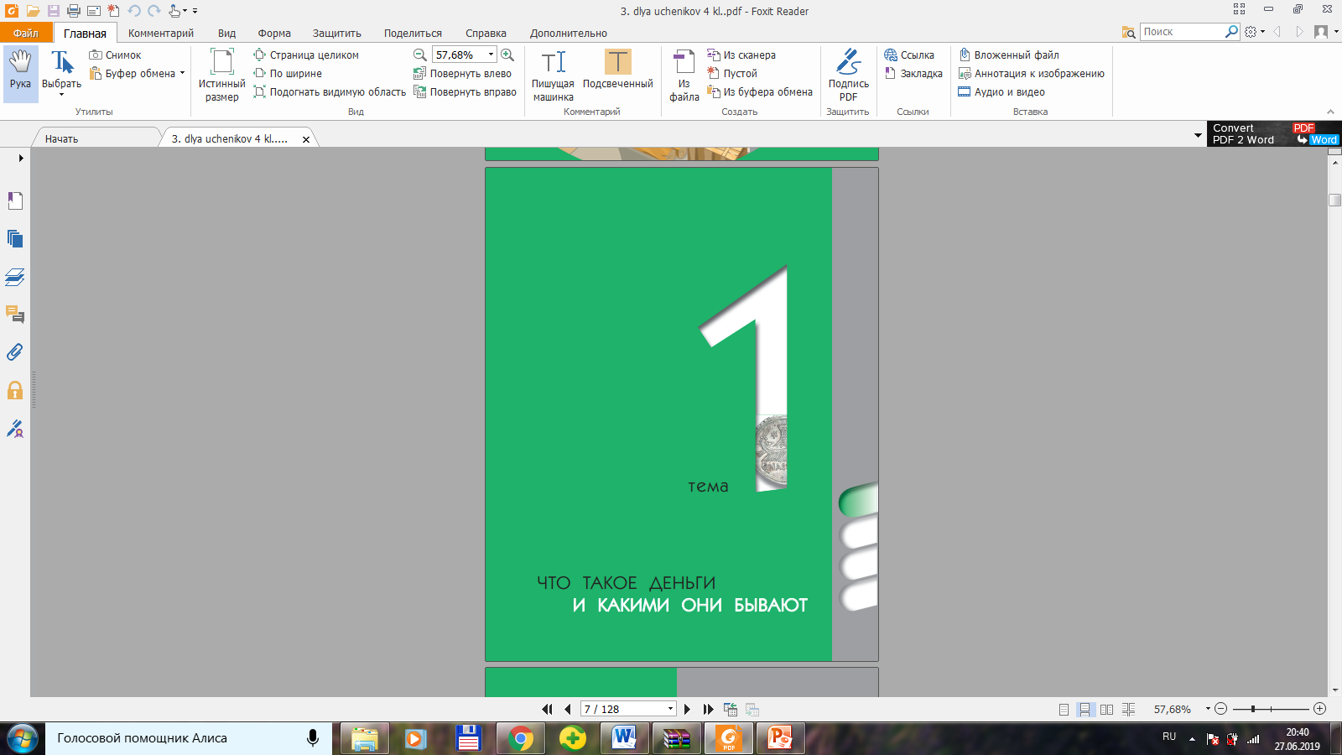
Финансовая грамотность
4 класс
тема 5
Валюты

Slide 2
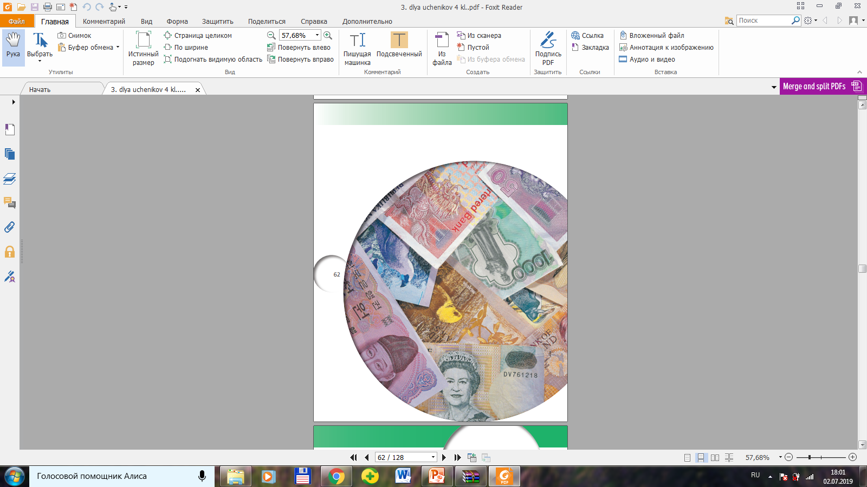
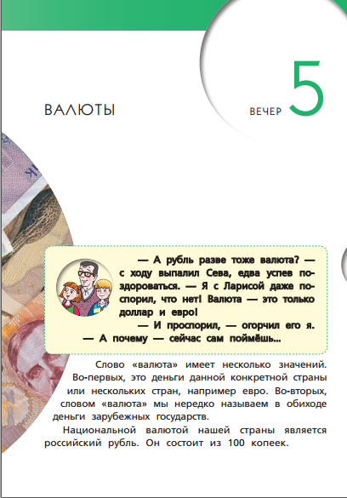

Slide 3
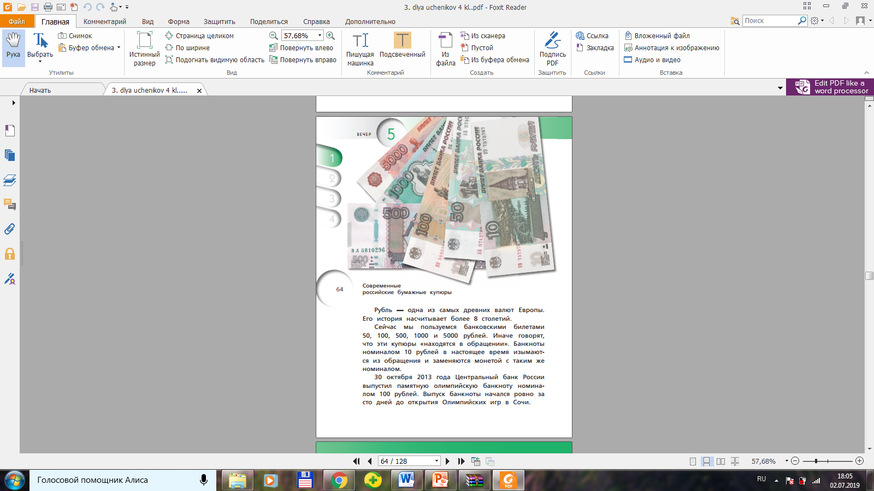
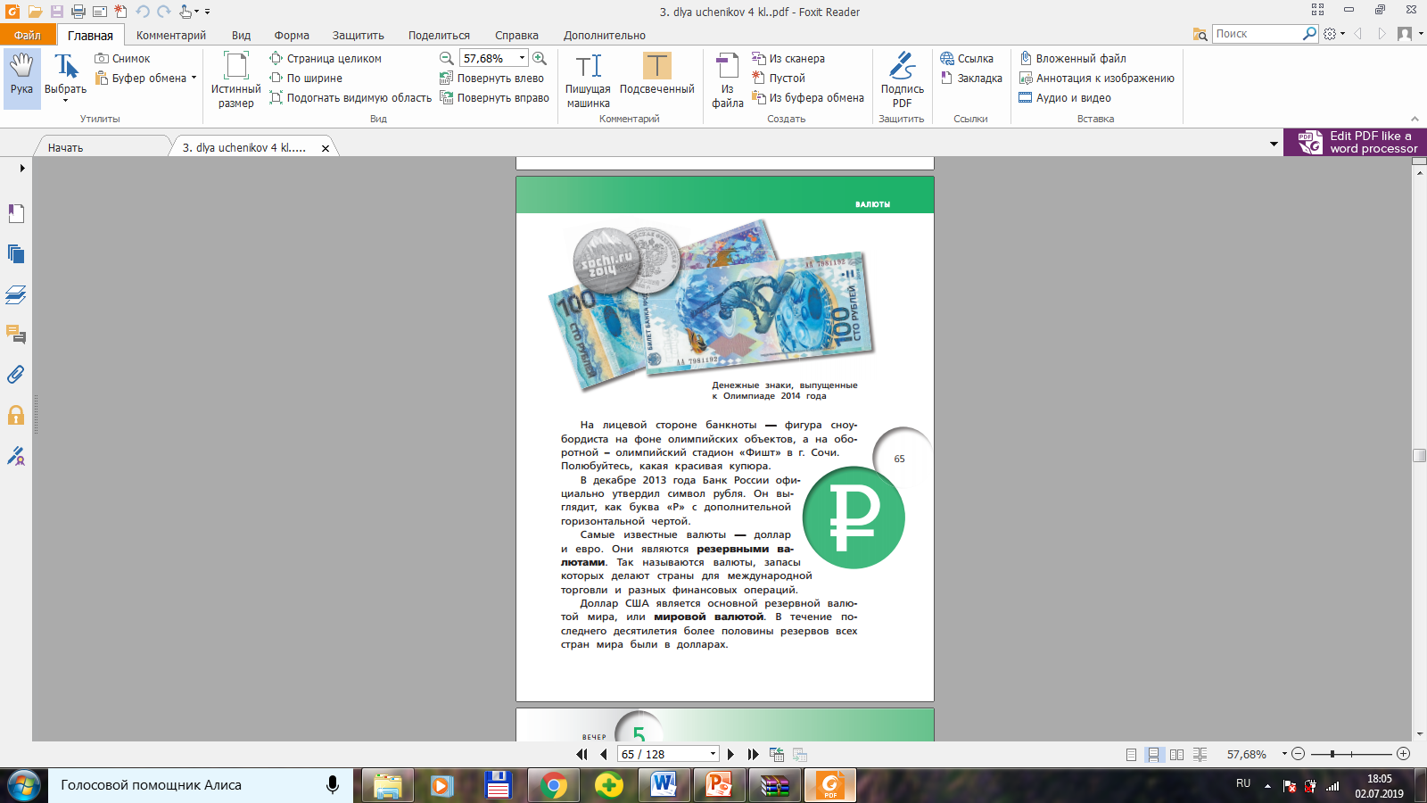

Slide 4
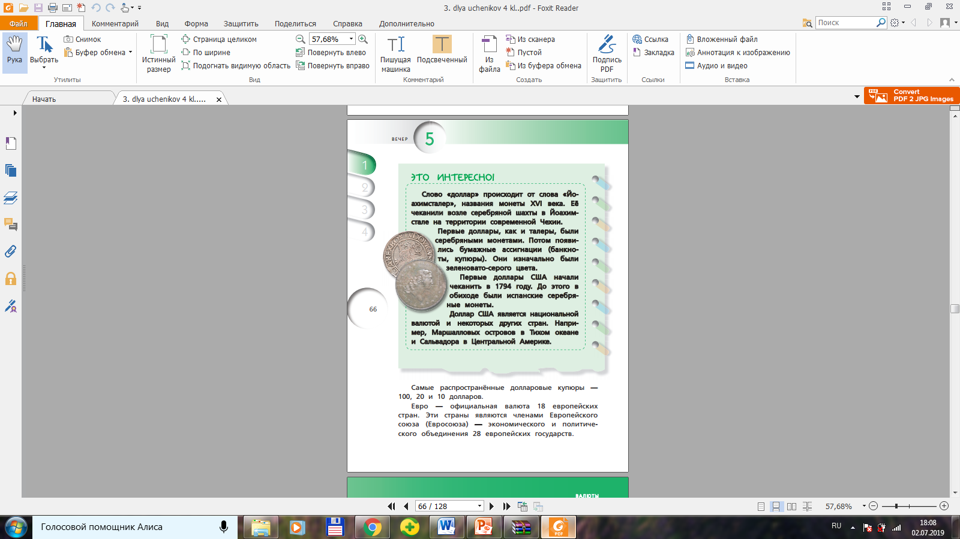
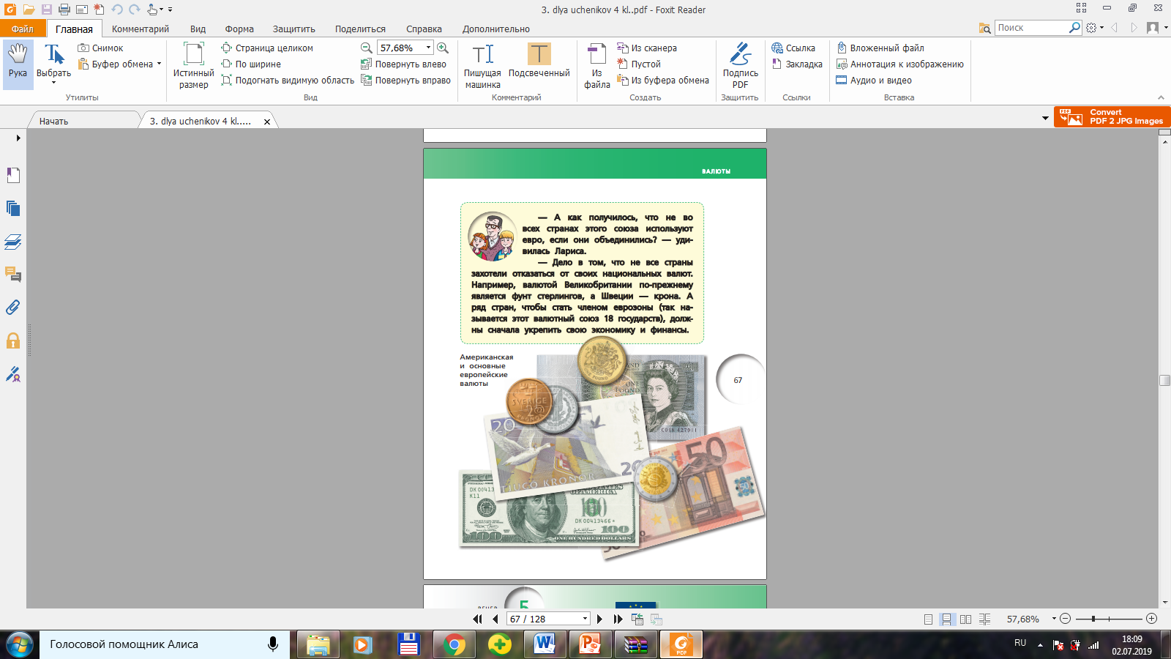

Slide 5
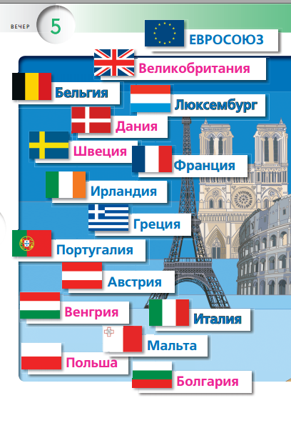
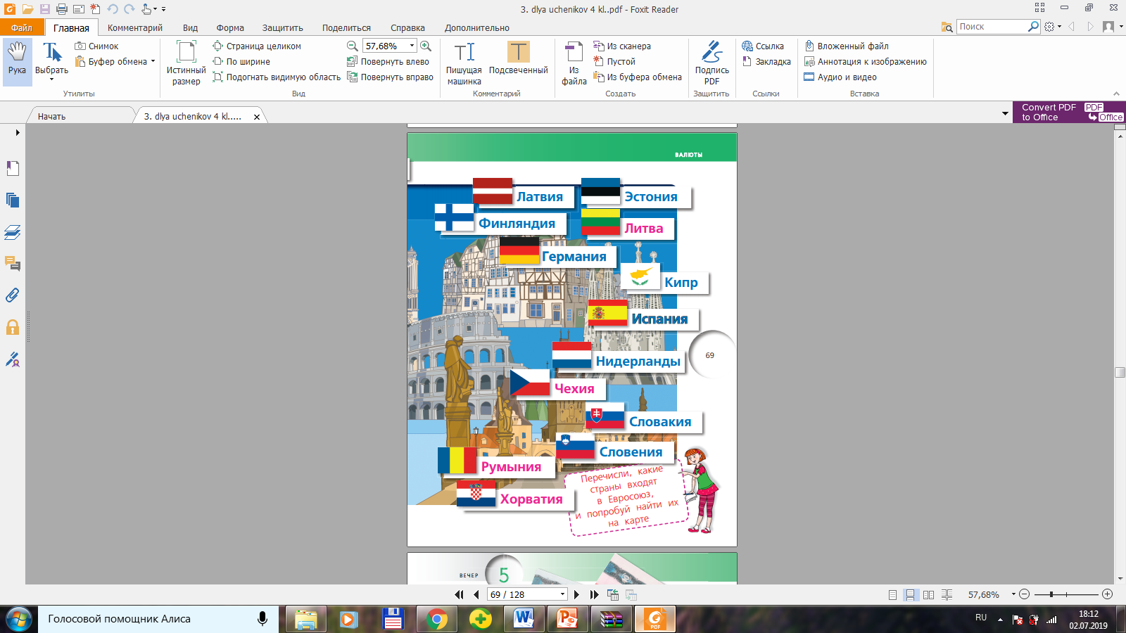

Slide 6
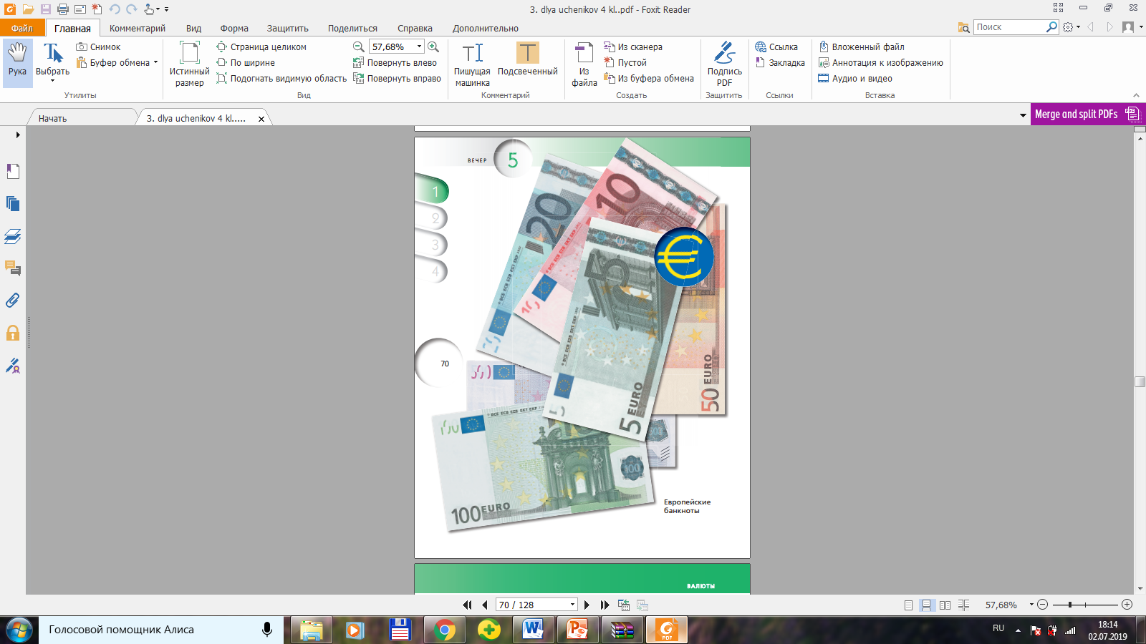
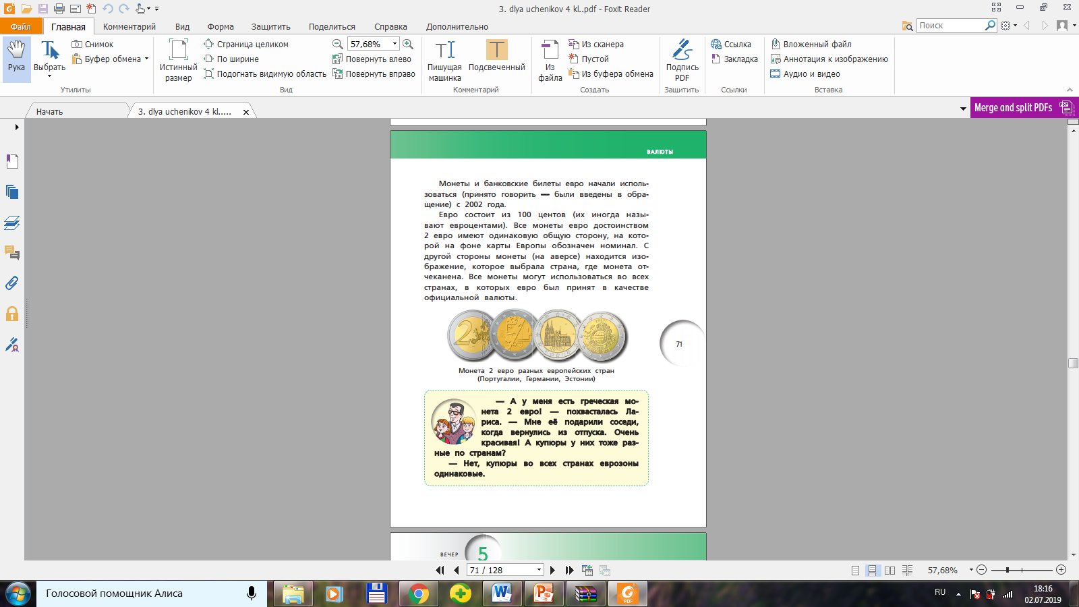

Slide 7
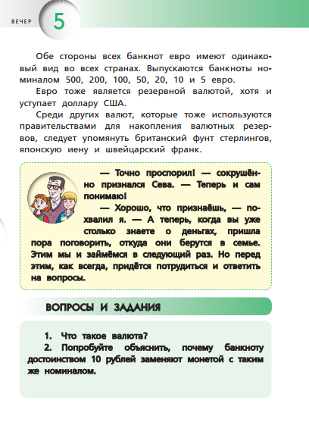
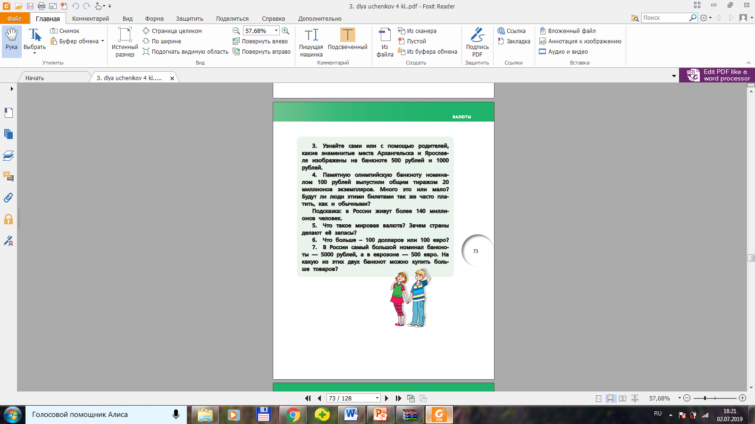

Slide 8
Задачи
Если 10 евро равно 13 долл., а 1 долл. стоит 32р.,сколько рублей надо обменять, чтобы купить путёвку за 800 евро?
?
33 280 р
Определите, сколько стоит в рублях путёвка для одного человека, если известно:
• в группе 10 человек;
• поездка продлится 10 дней;
• билет на самолёт туда и обратно стоит 15 тыс. р.;
• номер в отеле, в котором проживают два человека, стоит 60 евро в сутки;
• все экскурсии стоят 100 евро на человека;
• микроавтобус до аэропорта в России обойдётся 4 тыс. р., а за границей 150 евро;
• страховой полис на одного человека стоит 30 евро;
• стоимость завтрака включена в стоимость номера, остальную еду туристы покупают сами;
• за оформление документов на группу туристическое агентство получило 30 тыс.р.;
• курс евро на дату оплаты путёвки составлял 42 р.
?
.
36 670 р.

Slide 9
Молодцы!

Slide 10
Источники
«Финансовая грамотность» Гловели Г.Д.. Материалы для учащихся 4 класс
издательство « Вита-Пресс» 2014 год
«Финансовая грамотность» Корлюгова Ю. Н.
Методические рекомендации для учителя 2–4 классы общеобразовательных организаций издательство « Вита-Пресс» 2014 год

